Slide 1

Shape Robust Text Detection with Progressive Scale
Expansion Network
（PS：检测任意形状的文字块）
作者：

Slide 2
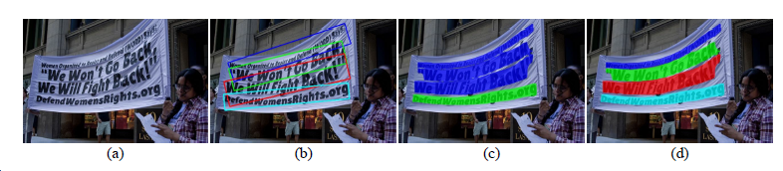
当前文字检测的问题
1）目前很多文字检测的方法都是基于bounding box回归的，它们很难准确地定
位弯曲文字块。
2）直接用语义分割来检测文字又会遇到新的问题：很难分离靠的很近的文字块。
3） 只是文字块的核心，并不是完整的文字块，不能作为最终的检测结果。

Slide 3
当前挑战的解决思路
1）语义分割可以从像素级别上分割文字区域和背景区域
2）增大文字块之间的距离，使它们离得远一点。基于这个思路，
我们引入了新的概念“kernel”，顾名思义就是文字块的核心
3）从每个“kernel”出发，利用广度优先搜索来不断地合并周围的
像素，使得“kernel”不断地扩展，最后得到完整的文字块

Slide 4
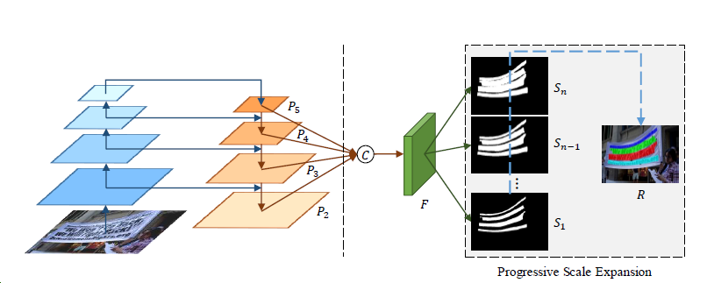
PSENet的原理图
PSENet的主干网络是FPN，一张图片通过FPN可以得到四个Feature Map，然后通过函数合并，得到F。
最后通过一个渐进扩展算法（Progressive Scale Expansion）去不断地扩展每个“kernel”，直到变成中完
整的文字块

Slide 5
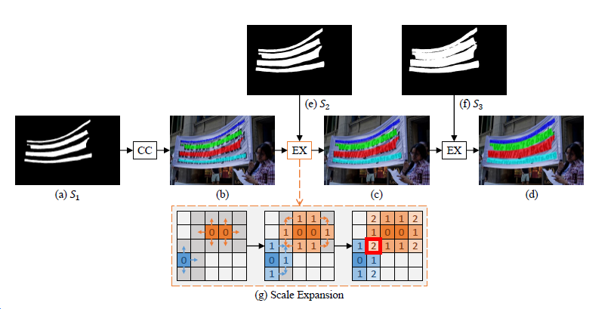
渐进扩展算法（Progressive Scale Expansion）

Slide 6
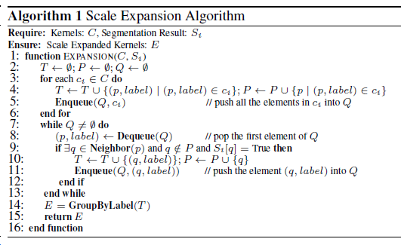
渐进扩展算法（Progressive Scale Expansion）

Slide 7
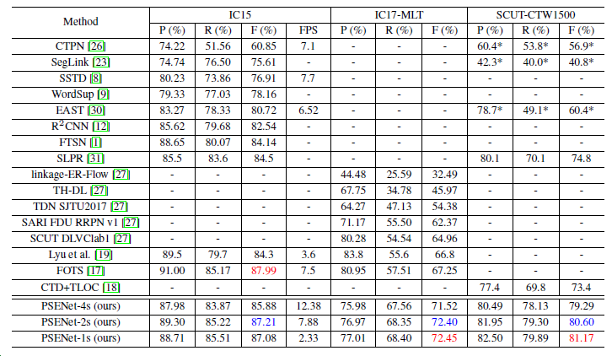
实验
在ICDAR 2015， ICDAR 2017 MLT ，SCUT-CTW1500数据集上进行的评估结果表明， PSENet在常规数据集ICDAR 2015和ICDAR 2017 MLT上的表现不弱于主流的检测算法，但在弯曲文字数据集SCUT-CTW1500上的表现超过了之前最好的结果6.37% 。

Slide 8
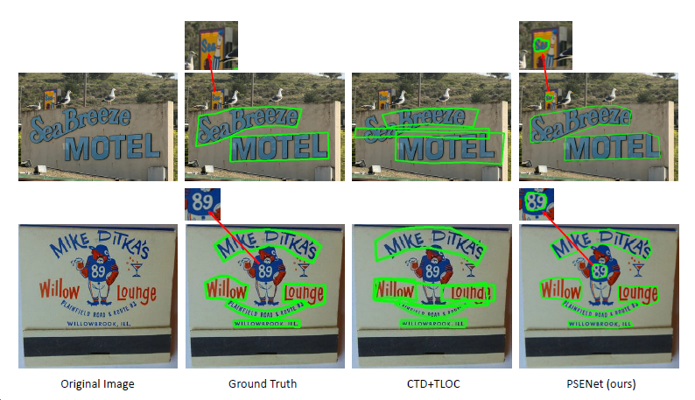
更多直观的对比

Slide 9
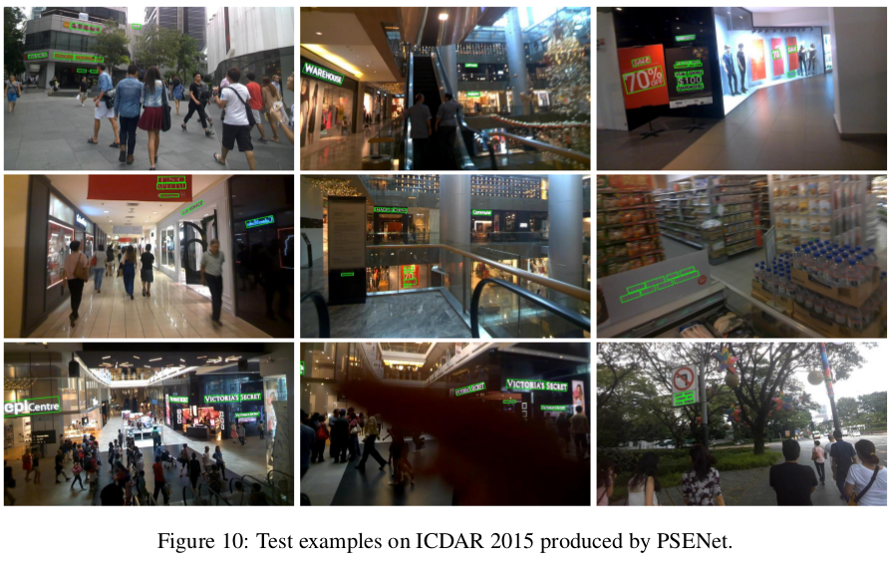
更多直观的对比

Slide 10
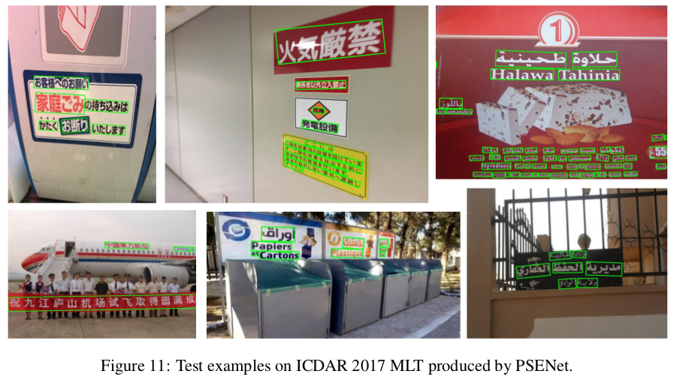
更多直观的对比

